Slide 1
Teollisuustuotanto Yhdysvalloissa kasvanut vahvasti,
Suomessa tuotanto jäänyt matalalle tasolle
Strong Growth in US Industrial Production, Finnish Production Volumes
Remain Low
Lähde / Source: Macrobond

Slide 2
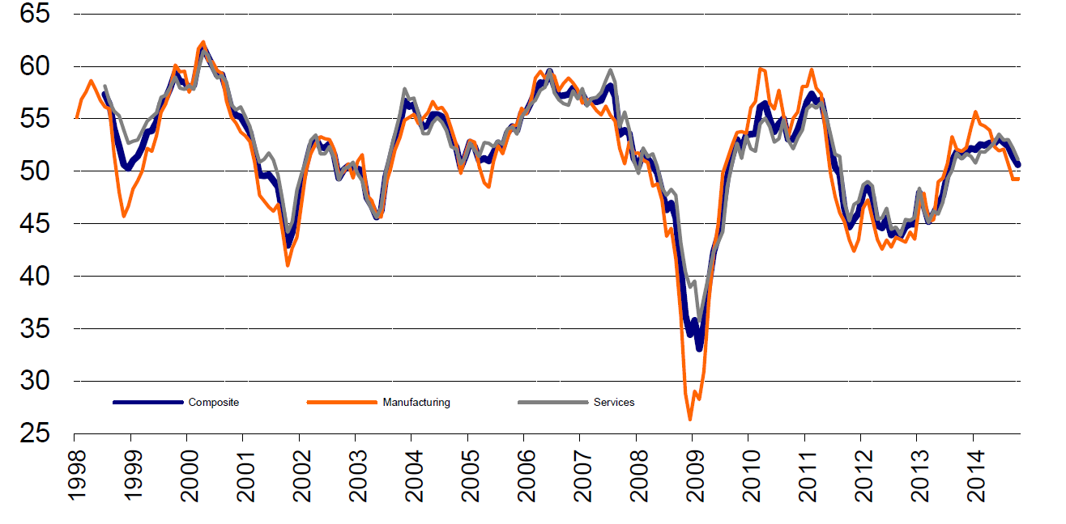
Teollisuuden uudet tilaukset Euroalueella alkaneet supistua
Number of New Industrial Orders Shrinking in Eurozone
Teollisuuden ostopäällikköindeksi / Purchase Managers’ Index (PMI)
50 = ei muutosta edelliskuukaudesta / 50 = no change from previous month
Viimeisin tieto lokakuu 2014 / Latest information October 2014.
Lähde / Source: Markit

Slide 3
Venäjän* osuus teknologiateollisuuden Suomen viennistä
Russia’s Share of Finnish Technology Exports
Osuus vähenee uudelleen noin viiden prosentin tasolle / The share will decline again to the level of approximately five per cent
%
*) Neuvostoliitto vuoteen 1991 asti / Soviet Union up to 1991.
Lähde / Source: Tulli / Finnish Customs

Slide 4
Teollisuuden henkilöstö Suomessa
Industrial Personnel in Finland
Lähde / Source: Tilastokeskus, Kansantalouden tilinpito /
Statistics Finland, National Accounts

Slide 5
Teknologiateollisuuden* uudet tilaukset Suomessa
Value of New Orders in the Technology Industry* in Finland
Milj. euroa, käyvin hinnoin / Million euros, at current prices
2005 | 2006 | 2007 | 2008 | 2009 | 2010 | 2011 | 2012 | 2013 | 2014
Muutos / Change: | III,2014 / III,2013 | III,2014 / II,2014
Vientiin / Export: | +27 % | +18 %
Kotimaahan / Domestic: | +57 % | +16 %
Yhteensä) / Combined: | +33 % | +17 %
*) Pl. metallien jalostus ja pelialan yritykset / Excluding metals industry and game industry companies.
Lähde/Source: Teknologiateollisuus ry:n tilauskantatiedustelun vastaajayritykset, viimeisin tieto heinä-syyskuu 2014 / The Federation of Finnish Technology Industries’ order book survey’s respondent companies,
latest information July-September 2014

Slide 6
Teknologiateollisuuden* tilauskanta Suomessa
Value of Order Books in the Technology Industry* in Finland
Milj. euroa, käyvin hinnoin / Million euros, at current prices
Yhteensä /
Combined
2005 | 2006 | 2007 | 2008 | 2009 | 2010 | 2011 | 2012 | 2013 | 2014
Muutos / Change: | 30.9.2014 / 30.9.2013 | 30.9.2014 / 30.6.2014
Vientiin / Export: | +9 % | +12 %
Kotimaahan / Domestic: | +24 % | +15 %
Yhteensä / Combined: | +13 % | +13 %
*) Pl. metallien jalostus ja pelialan yritykset / Excluding metals industry and game industry companies.
Lähde/Source: Teknologiateollisuus ry:n tilauskantatiedustelun vastaajayritykset, viimeisin tieto 30.9.2014 /
The Federation of Finnish Technology Industries’ order book survey’s respondent companies,
latest information 30.9.2014

Slide 7
Teknologiateollisuuden yritysten saamat tarjouspyynnöt*
Tender Requests* Received by Technology Industry Companies
2005 | 2006 | 2007 | 2008 | 2009 | 2010 | 2011 | 2012 | 2013 | 2014
”Onko tarjouspyyntöjen määrässä viime viikkoina näkyvissä oleellista vähenemistä tai lisääntymistä, kun verrataan tilannetta noin kolme kuukautta sitten vallinneeseen tilanteeseen”. Saldoluku = niiden yritysten osuus, joissa tarjouspyyntöjen määrä on lisääntynyt – niiden yritysten määrä, joissa tarjouspyyntöjen määrä on vähentynyt.
“Have you experienced a notable increase or decrease in the number of requests for tenders in recent weeks in comparison to the situation three months ago?”. Balance figure = the number of companies receiving more requests - the number of companies receiving less requests
Lähde/Source: Teknologiateollisuus ry:n tilauskantatiedustelu, viimeisin kyselyajankohta: lokakuu 2014 / The Federation of Finnish Technology Industries’ order book survey, latest information: October 2014.

Slide 8
Teknologiateollisuuden henkilöstö
Personnel in the Technology Industry
Henkilöstöstä noin 19 000
lomautusjärjestelyjen piirissä
30.9.2014 /
Some 19 000 of employees
affected by temporary or part-
time lay-offs 30.9.2014
Lähde / Source: Tilastokeskus, Teknologiateollisuus ry:n henkilöstötiedustelu / Statistics Finland, The Federation of Finnish Technology Industries’ labour force survey

Slide 9
Elektroniikka- ja sähköteollisuuden uudet tilaukset Suomessa
Value of New Orders in the Electronics and Electrotechnical Industry in Finland
Milj. euroa, käyvin hinnoin / Million euros, at current prices
2005 | 2006 | 2007 | 2008 | 2009 | 2010 | 2011 | 2012 | 2013 | 2014
Muutos / Change: | III,2014 / III,2013 | III,2014 / II,2014
Vientiin / Export: | +20 % | +25 %
Kotimaahan / Domestic: | +23 % | - 1 %
Yhteensä / Combined: | +20 % | +21 %
Lähde/Source: Teknologiateollisuus ry:n tilauskantatiedustelun vastaajayritykset, viimeisin tieto heinä-syyskuu 2014 / The Federation of Finnish Technology Industries’ order book survey’s respondent companies,
latest information July-September 2014

Slide 10
Elektroniikka- ja sähköteollisuuden tilauskanta Suomessa
Value of Order Books in the Electronics and Electrotechnical Industry in Finland
Milj. euroa, käyvin hinnoin / Million euros, at current prices
Yhteensä /
Combined
2005 | 2006 | 2007 | 2008 | 2009 | 2010 | 2011 | 2012 | 2013 | 2014
Muutos / Change: | 30.9.2014 / 30.9.2013 | 30.9.2014 / 30.6.2014
Vientiin / Export: | +12 % | +19 %
Kotimaahan / Domestic: | +39 % | +10 %
Yhteensä / Combined: | +15 % | +18 %
Lähde/Source: Teknologiateollisuus ry:n tilauskantatiedustelun vastaajayritykset, viimeisin tieto 30.9.2014 /
The Federation of Finnish Technology Industries’ order book survey’s respondent companies,
latest information 30.9.2014

Slide 11
Kone- ja metallituoteteollisuuden uudet tilaukset Suomessa
Value of New Orders in the Mechanical Engineering in Finland
Milj. euroa, käyvin hinnoin / Million euros, at current prices
2005 | 2006 | 2007 | 2008 | 2009 | 2010 | 2011 | 2012 | 2013 | 2014
Muutos / Change: | III,2014 / III,2013 | III,2014 / II,2014
Vientiin / Export: | +38 % | +13 %
Kotimaahan / Domestic: | +118 % | +29 %
Yhteensä / Combined: | +54 % | +17 %
Lähde/Source: Teknologiateollisuus ry:n tilauskantatiedustelun vastaajayritykset, viimeisin tieto heinä-syyskuu 2014 / The Federation of Finnish Technology Industries’ order book survey’s respondent companies,
latest information July-September 2014

Slide 12
Kone- ja metallituoteteollisuuden tilauskanta Suomessa
Value of Order Books in the Mechanical Engineering in Finland
Milj. euroa, käyvin hinnoin / Million euros, at current prices
Yhteensä /
Combined
2005 | 2006 | 2007 | 2008 | 2009 | 2010 | 2011 | 2012 | 2013 | 2014
Muutos / Change: | 30.9.2014 / 30.9.2013 | 30.9.2014 / 30.6.2014
Vientiin / Export: | +8 % | +9 %
Kotimaahan / Domestic: | +35 % | +27 %
Yhteensä / Combined: | +13 % | +13 %
Lähde/Source: Teknologiateollisuus ry:n tilauskantatiedustelun vastaajayritykset, viimeisin tieto 30.9.2014 /
The Federation of Finnish Technology Industries’ order book survey’s respondent companies,
latest information 30.9.2014

Slide 13
Metallien jalostuksen liikevaihto Suomessa
Turnover of the Metals Industry in Finland
Muutos/Change: 1-7,2014 / 1-7,2013, %
-3 %
2005 | 2006 | 2007 | 2008 | 2009 | 2010 | 2011 | 2012 | 2013 | 2014
Kausipuhdistettu liikevaihdon arvoindeksi, viimeisin tieto 7/2014. /
Seasonally adjusted turnover index, latest information 7/2014.
Lähde/Source: Tilastokeskus / Statistics Finland

Slide 14
Metallien jalostuksen tuotannon määrä Suomessa
Production Volume of the Metals Industry in Finland
Muutos/Change: 1-8,2014 / 1-8,2013, %
+4 %
2005 | 2006 | 2007 | 2008 | 2009 | 2010 | 2011 | 2012 | 2013 | 2014
Kausipuhdistettu volyymi-indeksi, viimeisin tieto 8/2014. /
Seasonally adjusted volume index, latest information 8/2014.
Lähde/Source: Tilastokeskus / Statistics Finland

Slide 15
Suunnittelu- ja konsultointialan uudet tilaukset Suomessa
Value of New Orders in the Consulting Engineering in Finland
Milj. euroa, käyvin hinnoin / Million euros, at current prices
2005 | 2006 | 2007 | 2008 | 2009 | 2010 | 2011 | 2012 | 2013 | 2014
Muutos / Change: | III,2014 / III,2013 | III,2014 / II,2014
Vientiin / Export: | +9 % | -33 %
Kotimaahan / Domestic: | -7 % | -22 %
Yhteensä / Combined: | -5 % | -24 %
Lähde/Source: Teknologiateollisuus ry:n tilauskantatiedustelun vastaajayritykset, viimeisin tieto heinä-syyskuu 2014 / The Federation of Finnish Technology Industries’ order book survey’s respondent companies,
latest information July-September 2014

Slide 16
Suunnittelu- ja konsultointialan tilauskanta Suomessa
Value of Order Books in the Consulting Engineering in Finland
Milj. euroa, käyvin hinnoin / Million euros, at current prices
Yhteensä /
Combined
2005 | 2006 | 2007 | 2008 | 2009 | 2010 | 2011 | 2012 | 2013 | 2014
Muutos / Change: | 30.9.2014 / 30.9.2013 | 30.9.2014 / 30.6.2014
Vientiin / Export: | +9 % | -3 %
Kotimaahan / Domestic: | +14 % | -4 %
Yhteensä / Combined: | +13 % | -4 %
Lähde/Source: Teknologiateollisuus ry:n tilauskantatiedustelun vastaajayritykset, viimeisin tieto 30.9.2014 /
The Federation of Finnish Technology Industries’ order book survey’s respondent companies,
latest information 30.9.2014

Slide 17
Tietotekniikka-alan* uudet tilaukset Suomessa
Value of New Orders in the Information Technology in Finland
Milj. euroa, käyvin hinnoin / Million euros, at current prices
2005 | 2006 | 2007 | 2008 | 2009 | 2010 | 2011 | 2012 | 2013 | 2014
Muutos / Change: | III,2014 / III,2013 | III,2014 / II,2014
Yhteensä / Combined: | +18% | +11 %
*) Pl. pelialan yritykset / Excl. game industry companies.
Lähde/Source: Teknologiateollisuus ry:n tilauskantatiedustelun vastaajayritykset, viimeisin tieto heinä-syyskuu 2014 / The Federation of Finnish Technology Industries’ order book survey’s respondent companies,
latest information July-September 2014

Slide 18
Tietotekniikka-alan* tilauskanta Suomessa
Value of Order Books in the Information Technology in Finland
Milj. euroa, käyvin hinnoin / Million euros, at current prices
2007 | 2008 | 2009 | 2010 | 2011 | 2012 | 2013 | 2014
Muutos / Change: | 30.9.2014 / 30.9.2013 | 30.9.2014 / 30.6.2014
Yhteensä / Combined: | +7 % | +5 %
*) Pl. pelialan yritykset / Excl. game industry companies.
Lähde/Source: Teknologiateollisuus ry:n tilauskantatiedustelun vastaajayritykset, viimeisin tieto 30.9.2014 /
The Federation of Finnish Technology Industries’ order book survey’s respondent companies,
latest information 30.9.2014

